Slide 1
Die Gesetzliche Rentenversicherung

Slide 2
Inhaltsverzeichnis
Versicherungspflicht
Träger
Leistungen
Finanzierung der Leistungen
Zukünftige Probleme

Slide 3
Versicherungspflicht
Auszubildende
Plegende Personen
Selbstständige Handwerker, Künstler und Hebammmen
Arbeitnehmer
Erziehende Eltern

Slide 4
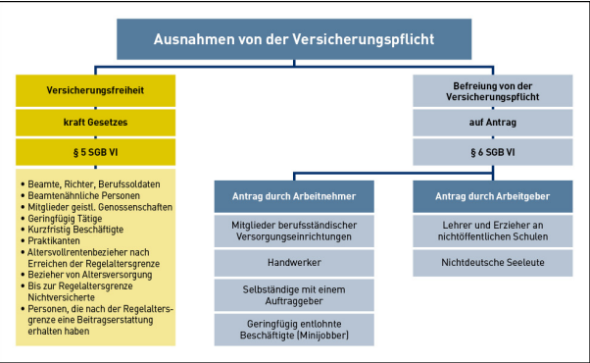

Slide 5

Träger
Deutsche Rentenversicherung Zusammenschluss aus:
Deutsche Rentenversicherung
Deutsche Rentenversicherung Regional
Beitrag beträgt 18,6%
Notes:
Deutsche Rentenversicherung Knappschaf, Bahn, See:
Seeschifffahrt, der Deutschen Bahn und Bergbaus

Slide 6
Leistungen
Rehabilitation z.B Kuren, berufliche Umschulung etc.
Erwerbsminderungsrente
Altersrente
Witwen-und Witwerrente
Waisenrente

Slide 7
Finanzierung der Leistungen
Beiträge der Versicherten
Beiträge des Arbeitgebers
Zuschüsse von dem Bundesland

Slide 8
Zukünftige Probleme
Geringere Geburtszahlen
Lebenserwartung
Mehr ältere Menschen
Weniger neugeborene

Slide 9
